Slide 1

苏教版二年级上册第三单元
máng
po
5、送 给 盲 婆 婆 的 蝈 蝈

Slide 2

pó
婆
婆婆

Slide 3



小朋友，闭上眼睛一分钟，做一回盲人，说说你的感觉。

Slide 4
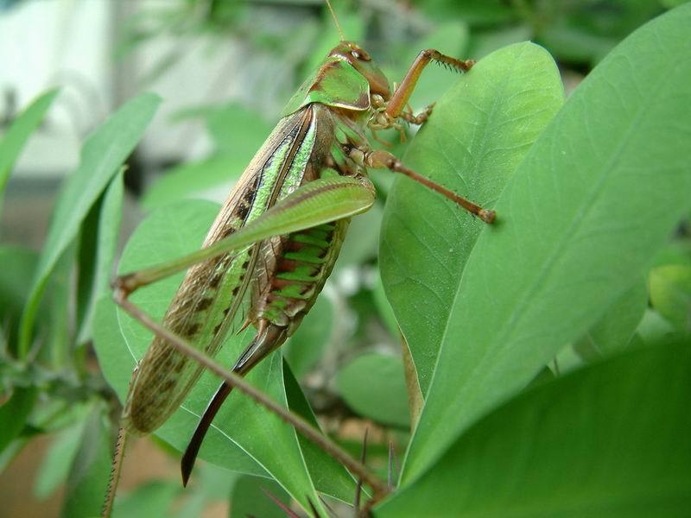
蝈蝈：
昆虫，身体绿色或褐色，腹部大，翅膀短，善于跳跃，吃植物的嫩叶和花。
蝈 蝈

Slide 5

课题深思：
1、谁给盲婆婆送的蝈蝈？
2、为什么要送给盲婆婆蝈蝈？
3、他是怎样把蝈蝈送给盲婆婆的？
4、蝈蝈能给盲婆婆欢乐吗？

Slide 6

初识课文：
1、借助拼音自读课文，遇到不会读的生字多读两次，并标出小节。
2、小组合作读课文，用不同的符号标出一、二类字。

Slide 7

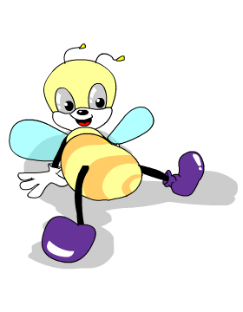
交流反馈：
认一认，读一读。
盲婆婆 绿色 邻居 难忘
喜滋滋 流淌 带领 童年
乐呵呵 咯咯 代替 您好
唱歌 田野 往日 欢乐

Slide 8

精读课文，感悟情感：
读第一小节：
这位“红领巾”捉回蝈蝈时的心情怎样？
他是怎样把蝈蝈送给盲婆婆的？

Slide 9
lǜ
绿
绿色
青山绿水

Slide 10
lín
邻
邻居
左邻右舍

Slide 11



默读第二小节想一想：
1、这一小节有几句话？第一句说了什么？
2、蝈蝈真的会唱歌吗？“我”为什么会这样说？
因为蝈蝈的叫声很动听。

Slide 12

精读课文，感悟情感：
从文中哪里可以知道，“我”平时怎么帮盲婆婆解闷的？找一找。
从“在我上学的时候，就让它替我给您唱歌。”这句话可以知道，“我”平时是唱歌来帮盲婆婆解闷的。
您
哪个字可以看出我
对盲婆婆的尊敬。

Slide 13

精读课文，感悟情感：
1、第三小节有几句话？“歌声”指什么？
共两句话。 歌声指指蝈蝈发出的叫声。
2、看课本40页，婆婆手里拿的什么？她的神情怎么样？

Slide 14
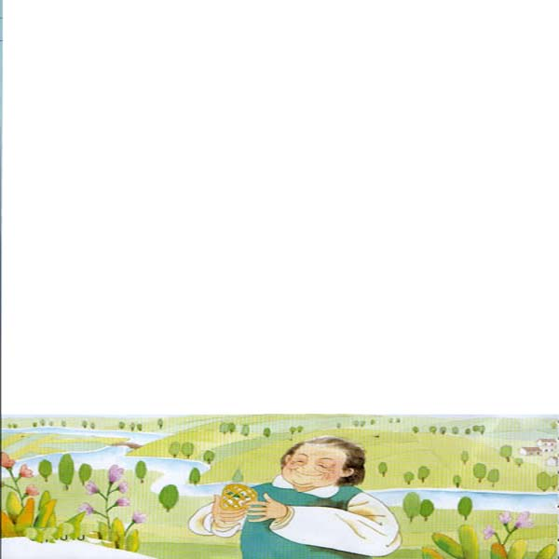
从盲婆婆的神情，可以看出什么？
蝈蝈为盲婆婆带来了不少欢乐。

Slide 15
lǐng
领
领队
心领神会

Slide 16

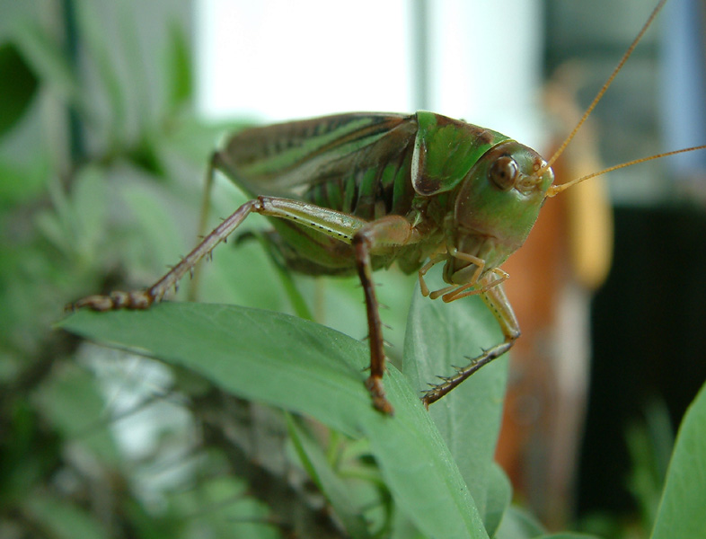
送给盲婆婆的蝈蝈
乐呵呵地捉回了
一只绿色的蝈蝈，
喜滋滋地送给了
邻居家的盲婆婆。

Slide 17

婆婆,婆婆,
这是一只会唱歌的蝈蝈。在我上学的时候，
就让它替我给您唱歌。
闭上眼睛想象一下。
歌声会领您走进田野，看到小溪流淌的清波。歌声会把您带回童年，想起往日难忘的欢乐。

Slide 18
欢快地齐读课文，让我们都来做一只可爱的蝈蝈，给盲婆婆带来更多的快乐吧！
婆婆,婆婆,
这是一只会唱歌的蝈蝈。
您听，它唱得多好，
咯咯，咯咯，咯咯……

Slide 19
对照课文，在括号里填上序号。
（ ）向盲婆婆表示自己的心意。
（ ）相信会使盲婆婆满意。
（ ）给盲婆婆送蝈蝈 。
（ ）向盲婆婆说明送蝈蝈的目的。
3
2
1
4

Slide 20

如果你家隔壁住了位盲婆婆，你会怎么帮助她呢？

Slide 21
婆 绿 邻 居 替 您 领 童 难
左右结构——绿 邻 领 难
上下结构——婆 替 您 童
半包围结构——局

Slide 22
比一比，组词。
绿（绿色） 准（准确）
录（目录） 难（困难）
婆（婆婆） 邻（邻居）
坡（山坡） 领（带领）
波（波浪） 铃（铃声）

Slide 23
nán
难
nàn
灾难
难过

Slide 24
tì
替
代替
冒名顶替

Slide 25
jū
居
居住
安居乐业

Slide 26
nín
您
您好

Slide 27
tóng
童
儿童
返老还童

